Slide 1
DIKLAT PKB
LANJUTAN
VEHICLE INSPECTION

Slide 2
PENGUJIAN KENDARAAN BERMOTOR

Slide 3
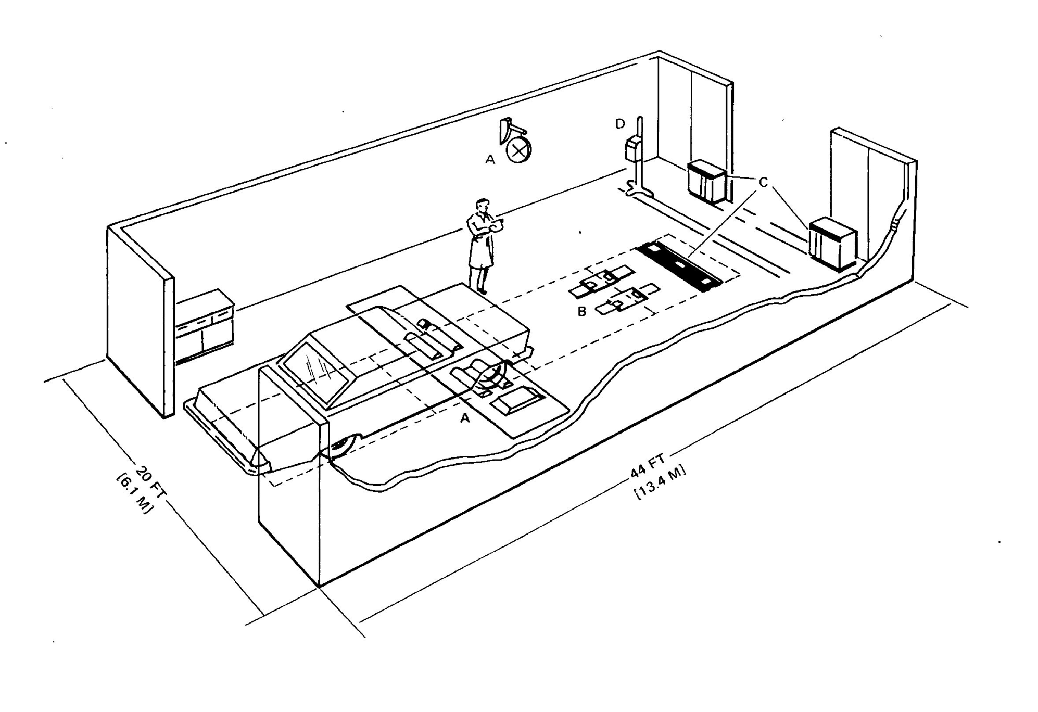
LINE PENGUJIAN KENDARAAN BERMOTOR

Slide 4
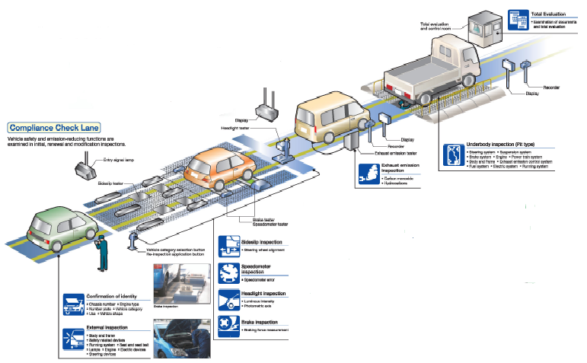
LINE PENGUJIAN KENDARAAN BERMOTOR

Slide 5
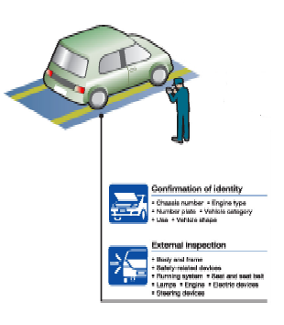
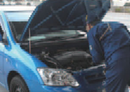
ALAT UJI
External Inspection & Confirmation of Identity
Pemeriksaan secara visual terhadap kelengkapan kendaraan
Peralatan manual menggunakan palu kecil

Slide 6
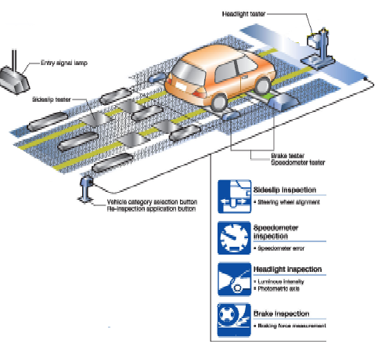
ALAT UJI
Vehicle Performance Inspection
Brake tester and inspection
Headlight inspection
Speedometer inspection
Sideslip inspection
Noise measurement
Vehicle weight measurement

Slide 7
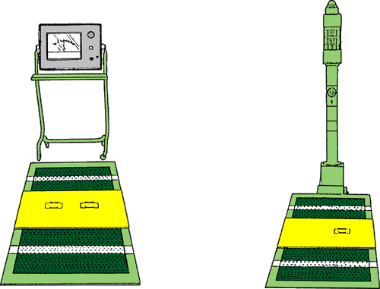
1. Side Slip Tester
Alat ini digunakan untuk mengukur besarnya side slip dari roda ketika kendaraan berjalan , dengan maksud untuk mengukur dan memastikan kelurusan dari roda depan
FAILURE BUZZER
FAILER LAMP
FAILER LAMP
INDICATOR
INDICATOR
POWER LAMP
POWER SWITCH
FAILURE BUZZER
STEP PLATE
STEP PLATE

Slide 8
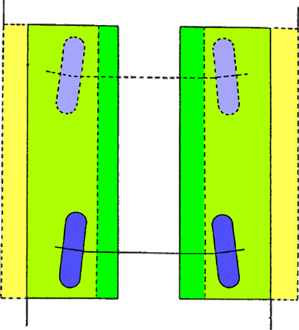
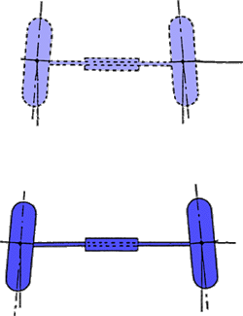
Pengukuran side slip
(1) Side Slip roda depan hanya karena toe-in tanpa camber
Axle Shrinkage due to Toe-in
Step plate Side slip due to Wheel Side Slip
L'
P'
P'
l'
P
P
l
L
Amount of Contraction Xt = l - l'
L -L' = Xt

Slide 9
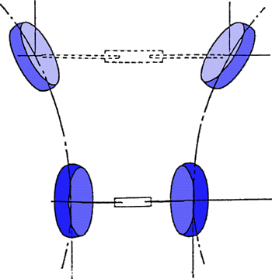
(2) Side slip roda depan karena camber tanpa toe-in
Axle Expansion due to Camber
l'
P'
Amount of Expansion Xc = l - l'
P
Side slip karena camber dan karena the toe-in bekerja bersama-sama dengan arah yang berlawanan, side slip dapat diminimalisir dengan penyetelan camber dan toe-in yang tepat.
l

Slide 10
Menu
Side Slip Tester
Berfungsi untuk mendeteksi penyimpangan roda depan, toe-in/toe-out
dimana diatur ambang batasnya sebagai berikut :
- 5 m/km s.d + 5 m/km
Contoh :
+ 3 m/km artinya dapat dilihat melalui ilustrasi berikut ini,
3 meter
0
1 kilometer
MAKSUT DARI 1KM/3M = pada jarak 1 kilometer kendaraan BERJALAN, menyimpang sejauh 3 meter dari titik nol.

Slide 11
Side Slip Tester
Ada dua jenis sensor yang berperan pada alat uji Side Slip Tester, yaitu:
  Presence Sensor
  Movement Sensor
PRESENCE SENSOR, berfungsi untuk mendeteksi saat pertama kali roda kendaraan menyentuh plate side slip tester. Sekaligus untuk menginformasikan komputer saatnya pengukuran dimulai.
MOVEMENT SENSOR, berfungsi untuk mengukur pergeseran plate side slip, kekiri maupun kekanan. Movement sensor biasanya menggunakan High Accuration Potensiometer (Potensiometer yang memiliki tingkat akurasi tinggi).
Dihubungkan ke Plate Side Slip
Dihubungkan ke Potensiometer

Slide 12
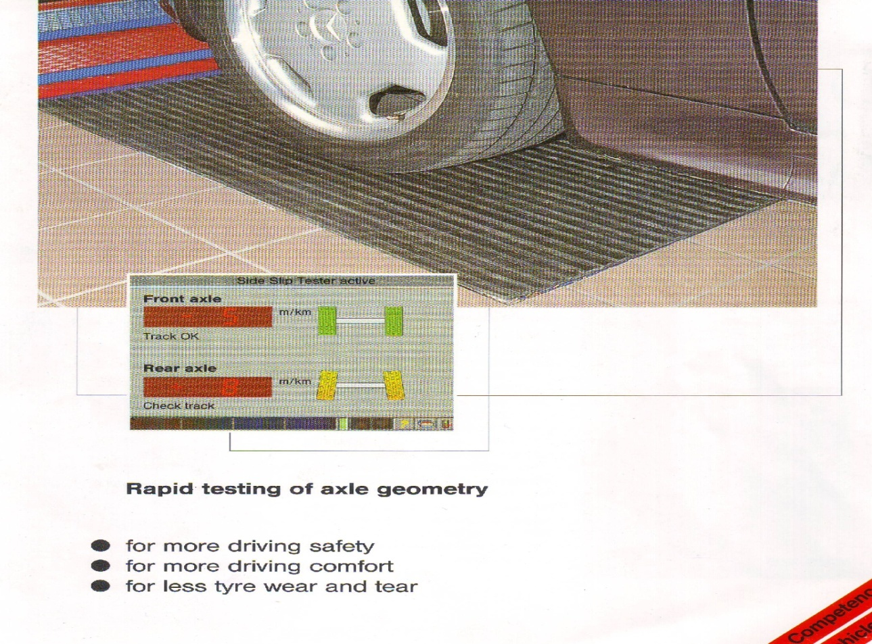
Pengukuran dimulai secara otomatis sepanjang adanya kendaraan yang terdeteksi pada lintasan sensor.Nilai pengukuran sumbu poros depan dtampilkan ketika papan pengujian mendeteksi adanya kendaraan yang melintas di plat pijak.

Slide 13
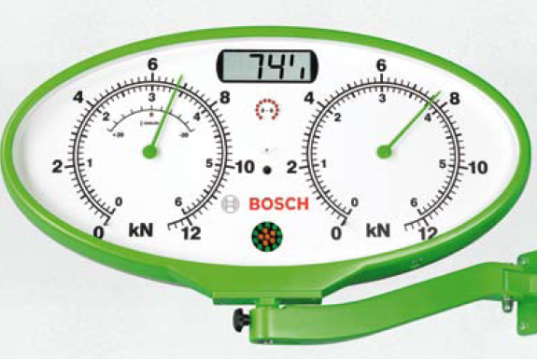
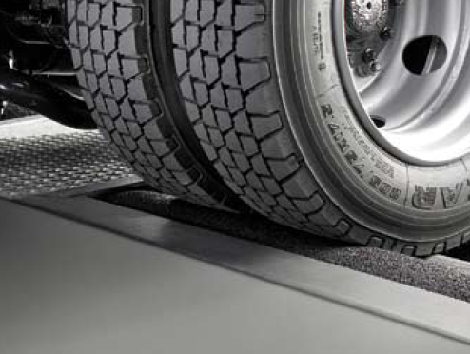
ALAT UJI
Brake Tester
Pengujian didasarkan pada klasifikasi kendaraan (L,M,N,&O)
Bagi kendaraan yang dilengkapi dengan ABS harus memenuhi regulasi Appendix X of EU Directive 71/320/EEC

Slide 14
Brake Tester & Axle Load Meter
Brake Tester & Axle Load Meter
Berfungsi untuk mengukur Effisiensi Rem Utama & Rem Parkir
dimana diatur ambang batasnya sebagai berikut :
1. Effisiensi Rem Utama minimum sebesar 50%
2. Effisiensi Rem Parkir minimum sebesar 16%
selain mengukur Effisensi Rem sebaiknya alat uji rem (brake Tester)
juga dapat mengukur :
1. Perbedaan Gaya Rem roda kiri dan kanan
2. Residual ( gaya yang menahan putaran roda sebelum pedal rem diinjak )
3. Ovality (mendeteksi apakah drum/tromol rem benar-benar bulat atau tidak)

Slide 15
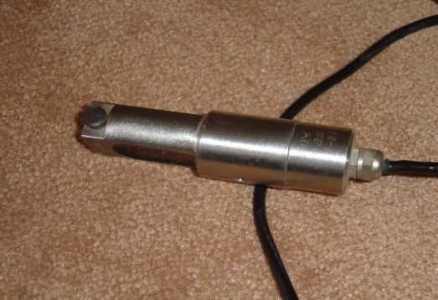
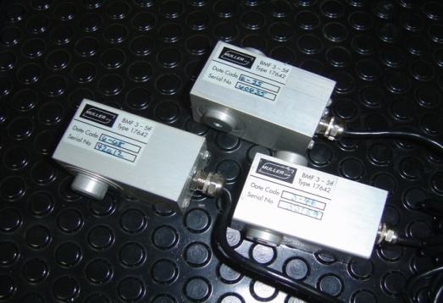
BRAKE TESTER DAN AXLE LOAD METER
Rollers Brake Tester mengukur efisiensi dengan cara mengukur berat kendaraan dan gaya remnya.
Untuk mengukur kedua besaran tersebut diatas diperlukan sensor khusus. Dimana untuk mengukur Gaya Rem digunakan FORCE SENSOR dan untuk mengukur Berat Kendaraan digunakan WEIGHT SENSOR
FORCE SENSOR
WEIGHT SENSOR
Kedua sensor diatas pada prinsipnya memiliki cara kerja yang sama, dimana tegangan outputnya berubah berbanding lurus dengan tekanan yang diberikan.
Biasanya memiliki kabel koneksi 3 core atau 5 core

Slide 16
Prinsip Kerja Brake Tester &
Axle Load Meter
Inductive Sensor/proxymite sensor
U/.mengidentifikasi keberadaan roda kend.
Pada brake tester
Weight Sensor / Load Cell
Untuk mengukur berat/beban axle
S1
S2
S3
Sumber Listrik
Force Sensor
Untuk mengukur Gaya Rem

Slide 17
KOMPONEN UTAMA BRAKE TESTER
Motor Listrik 2 x 11 kW, 3 phase, 380 V. 50 Hz
Satu buah gear box
Dua buah Drive Roller, diameter 200-250 mm. Sedangkan jarak dr masing2 pusat roller 500 mm
Dua buah safy dgn 10 lubang berdiameter 113 mm
Dua unit elektronik box ( aqucition ) untuk menyaring dan /menerima sinyal dr sensor-sensor yg ada pd brake tester sblm dihub ke bilanmatic
Brake Tester dan Axle Load Beam
Komponen Alat Uji : - Magnet Contaktor adalah magnet buatan untuk memutus dan menghubungkan arus untuk pengaman alat uji
Tranduser adalah bentuknya seperti kabel data sebagai perantara pengiriman data dari alat ke display
Proxymite Switch Pemutus dan penghubung arus

Slide 18
Brake tester unit memiliki 4 macam sensor dan sebuah micro switch yang terdiri dari:
Vehicle presence induction sensor,berguna untuk mengidentifikasi atau mendeteksi keberadaan roda kendaraan di atas rollers brake tester.motor penggerak hanya dapat hidup / aktif jika presence sensor rollers kiri dan kanan dalam kondisi on.
Speed sensor,berguna untuk mengukur besarnya kecepatan putaran roda (hanya di gunakan oleh CPU untuk melakukan perhitungan).
Braking force sensor,berguna untuk mengukur besarnya gaya pengereman (brake Effort).
Weight sensor,di gunakan untuk mengukur beban axle.
Safety Micro Switch, berguna untuk menghidupkan motor dimana jika sakelar kanan dan kiri tidak dalam keadaan ON keduanya maka motor tidak dapat berputar.

Slide 19
BRAKE TESTER DAN AXLE LOAD METER
Selain Force Sensor dan Weight Sensor, Brake Tester juga didukung oleh 2 buah Sensor yang tidak kalah pentingnya, yaitu: PRESENCE SENSOR DAN ROLLERS SPEED SENSOR
PRESENCE SENSOR, berfungsi untuk mendeteksi keberadaan roda kendaraan diatas
Rollers Brake Tester.
Motor penggerak hanya dapat hidup / diaktifkan jika Presence Sensor, rollers kiri dan kanan berada dalam kondisi “ON”
Untuk presence sensor biasa digunakan switch / saklar khusus untuk aplikasi heavy duty atau inductive sensor yang biasa juga disebut proximity sensor.
Proximity Sensor biasanya memiliki kabel konektor sebanyak 3 core.
Lihat ilustrasi dibawah ini:
+12 Volt
Indikator ON/OFF
Ground

Slide 20
BRAKE TESTER DAN AXLE LOAD METER
Proximity Sensor akan “ON” jika bagian depannya mendekati metal dan “OFF” jika jauh dari
metal.
1 ~ 5 mm
> 5 mm
ON
OFF
Keterangan : Jarak aktif tergantung dari spesifikasi teknis proximity sensornya.

Slide 21
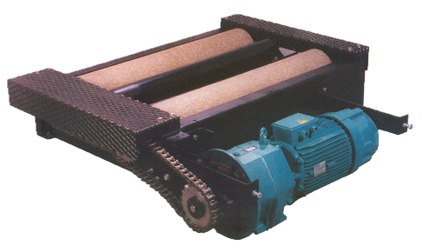
Roda Kendaraan
Speed Roller
Drive Roller
Speed Roller
ON
Sensor
OFF
Proximity Sensor yang digunakan sebagai Presence Sensor pada alat uji Brake Tester

Slide 22
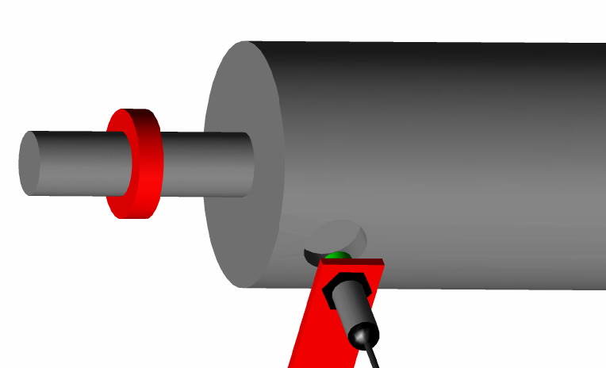
BRAKE TESTER DAN AXLE LOAD METER
ROLLERS SPEED SENSOR, berfungsi untuk mendeteksi kecepatan putar roda kendaraan, dan memerintahkan komputer untuk mematikan motor jika perbedaan kecepatan antara drive rollers dengan speed rollers mencapai titik yang telah ditentukan.Biasanya berkisar antara 15% s/d 25%, tergantung dari karakteristik alatnya.
Satu putaran speed rollers dideteksi oleh proximity sensor dengan indikasi siklus Off-On-Off. Jika waktu yang dibutuhkan setiap siklus dihitung, maka dengan perhitungan berdasarkan lingkaran speed rollers dapat diketahui kecepatan speed rollers nya.
Proximite sensor
Posisi lampu indikator “ 0ff-on-off “

Slide 23
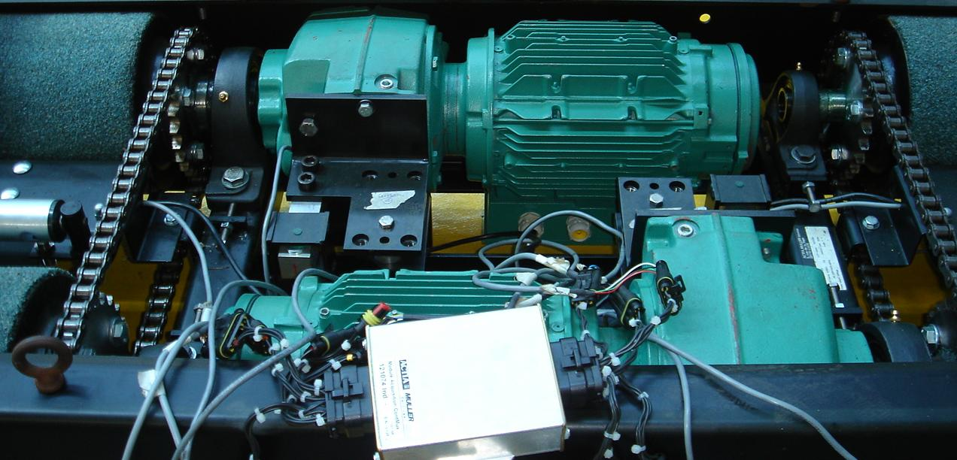
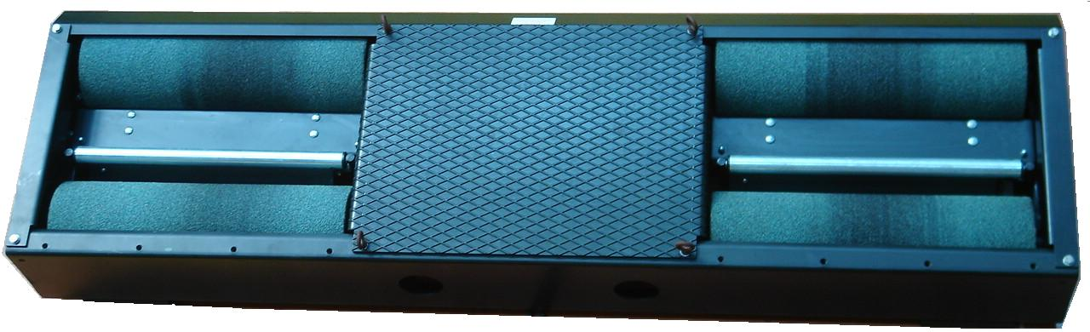
BRAKE TESTER DAN AXLE LOAD METER
POSISI MOTOR
Letak / posisi motor pada Rollers Brake Tester untuk kendaraan ringan selalu berada dibagian tengah sehingga jika dibuka covernya perawatan dapat dengan mudah dilakukan.
Perhatikan gambar dibawah ini:

Slide 24
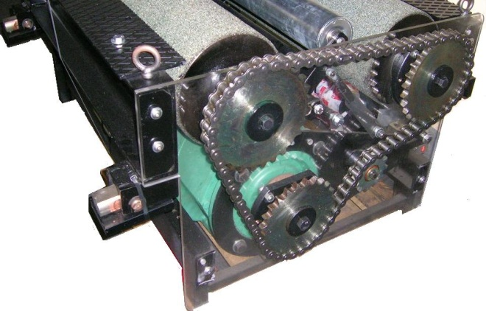
BRAKE TESTER DAN AXLE LOAD METER
Sedangkan Brake Tester untuk kendaraan berat letak motornya ada tiga macam, yaitu:
Di Depan
Di Samping dan
Di Bawah rollers
Dari ketiga macam letak motor diatas letak motor yang berada di bawah rollers relatif lebih sulit perawatannya di banding dua jenis yang lain.

Slide 25
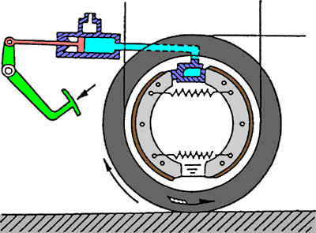
Gaya pengereman ketika roda berputar
d
F: Gaya pengereman pada permukaan jalan/tire tread surface (kg)
P: Gaya tekan pada pedal rem (kg)
Po: Gaya penekanan ketika mulai terjadi pengereman (kg)
D: Diameter luar roda (m)
d: Diameter Brake drum (m)
b: Nilai coefisien mekanisme rem (koefisien gesek celah brake drum dan brake lining)
P
D
F

Slide 26
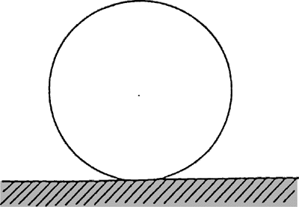
Gaya pengereman ketika roda terkunci
F' = µW
F': Gaya pengereman pada permukaan jalan /
tire tread (kg)
W: Berat kendaraan(kg)
µ: Koefficient gesek antara jalan dan roda
W
µ
F'

Slide 27
Gaya pengereman dan jarak berhenti kendaraan

Slide 28
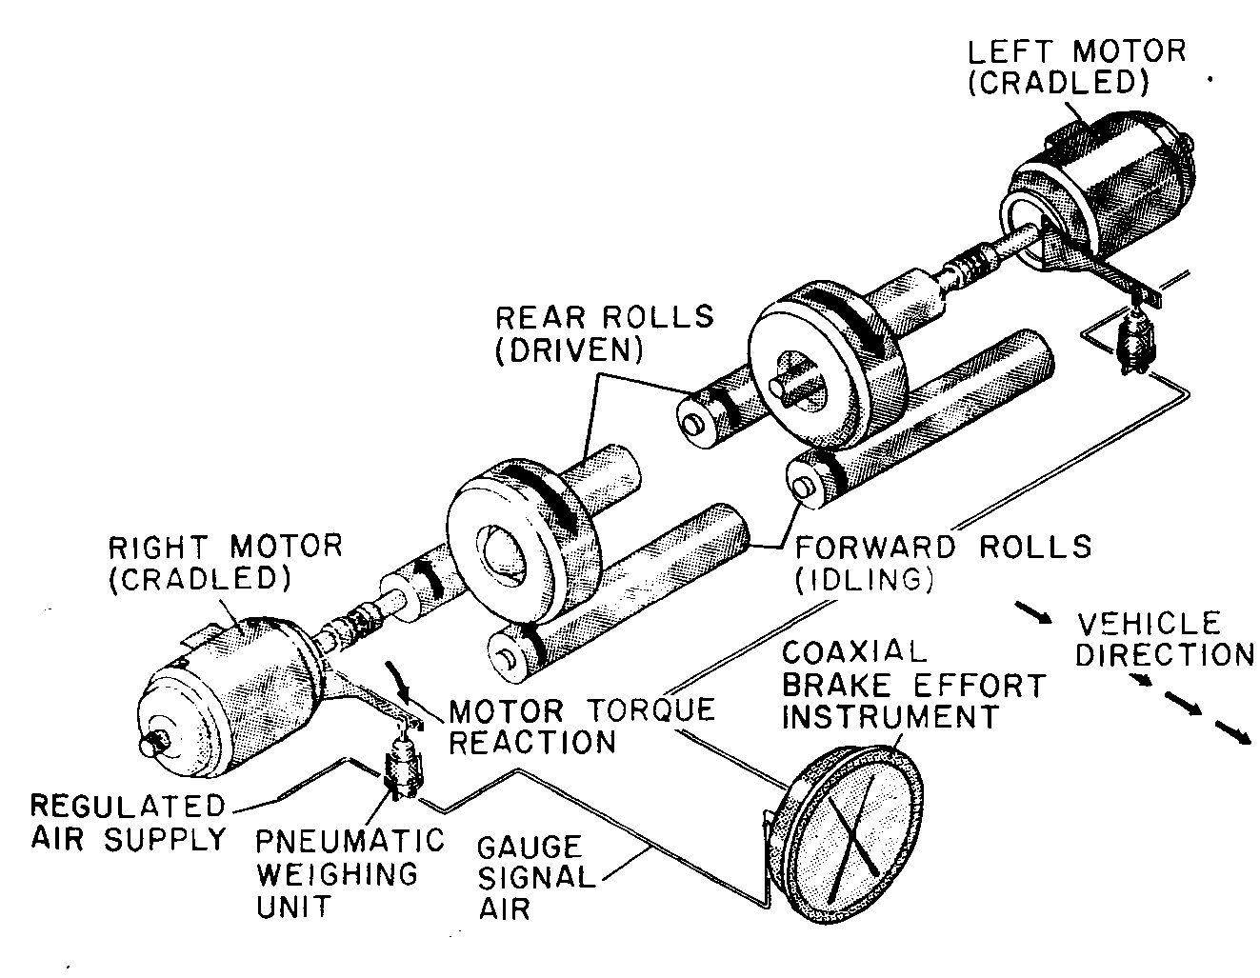
Konstruksi Brake Tester

Slide 29
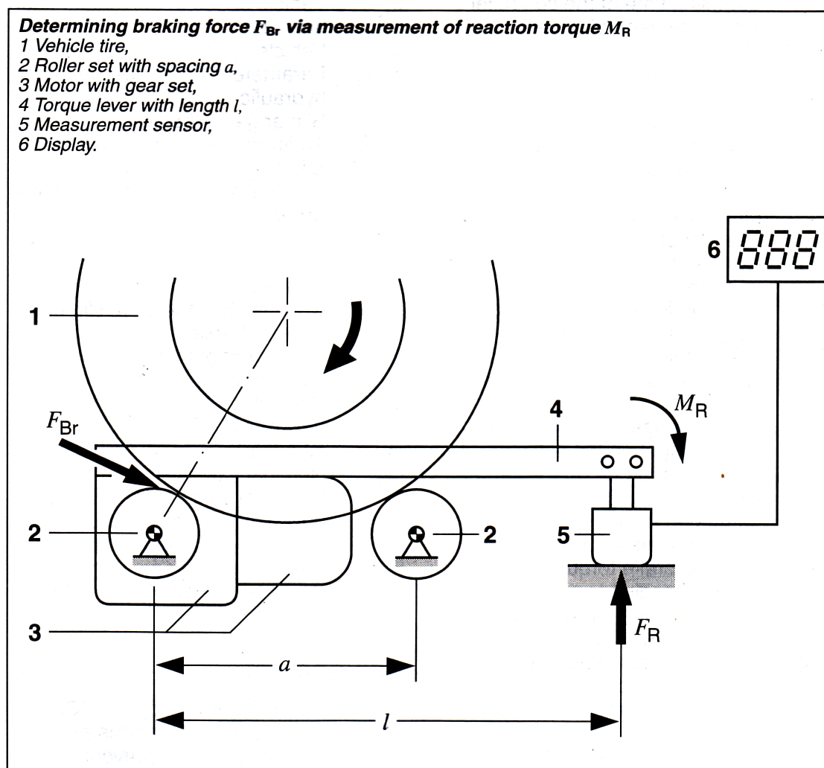
Braking Test Equipment Princip

Slide 30
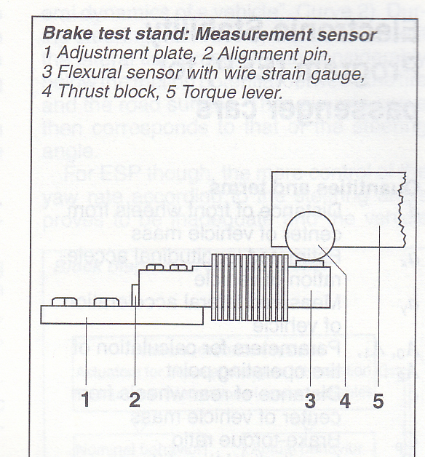
Braking Test Equipment Princip

Slide 31
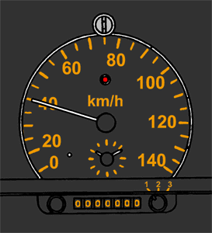
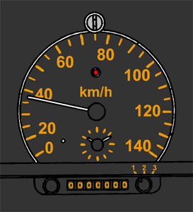
3. Speedometer Tester
(1) Untuk kecepatan kendaraan lebih dari 35 Km/jam pada jalan beraspal speedometer error tidak boleh lebih dari plus 15% atau minus 10%.
(2) Play pada type speedometer analog indicator penunjukkan tidak boleh lebih dari plus atau minus 3km / h
(1)
(2)
+15%~-10%
3km/h

Slide 32
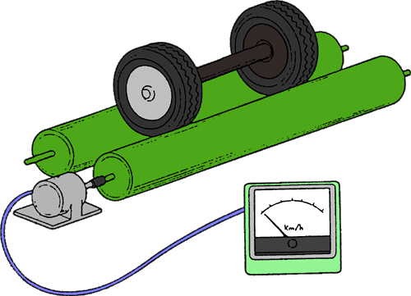
Pengukuran kesalahan pembacaan speedometer
V: Kecepatan (km / h)
L: Keliling lingkaran roller (mm)
N: Putaran Roller (rpm)
1,149.5rpm
[Contoh]
580mm

Slide 33
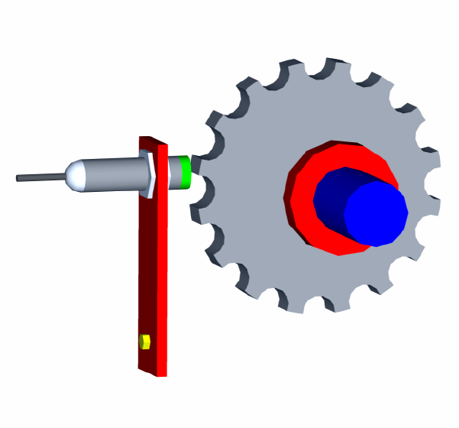

Speedometer Tester
Speedometer Tester, menggunakan High Sensitive Proximity Sensor (Sensor Induksi yang memiliki sensitivitas sangat tinggi). Dg ciri2 berlubang atau tonjolan besi di tengah2 permukaan proximty.
Seperti telah dijelaskan sebelumnya, cara kerja proximity sensor adalah “ON” jika mendekati metal dan “OFF” jika jauh dari metal. Dengan memanfaatkan kondisi “ON-OFF” tersebut maka dapat di hitung pecepatan putar sebuah rollers.
Perhatikan gambar / animasi dibawah ini:

Slide 34

Speedometer Tester
Dengan mengitung jumlah gigi pada gear, maka jumlah kondisi “ON” setiap putaran gear adalah sejumlah gigi pada gear tersebut.
Dengan menghitung waktu yang dibutuhkan untuk setiap putaran serta membandingkannya dengan keliling lingkaran Rollers pada Speedometer Tester, maka dapat dihitung kecepatan putar rollernya dalam km/jam.

Slide 35
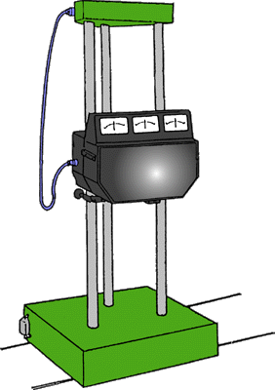
4. Headlight Tester
Untuk menjamin pencahayaan pada saat pengendaraan malam hari, brightness headlamp (luminous intensity) dan arah lampu beam (optic axis deflection) harus tersetel dengan baik.
Headlight tester digunakan untuk mengetest headlamp brightness dan arah pancaran lampu beam

Slide 36
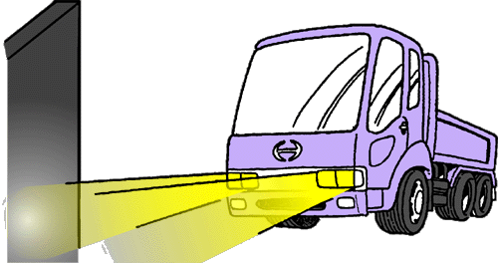
Light dan headlamps
Units pengukuran lampu
Luminous intensity (cd)
Illuminance (lx)

Slide 37
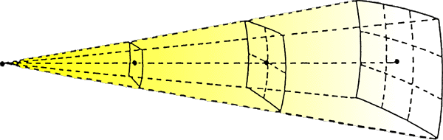
Luminous intensity dan illuminance
3m
2m
1m
LIGHT SOURCE
20,000 cd
10m
20,000 lx

Slide 38
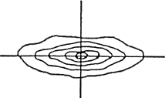

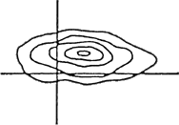
Karakteristik Headlamp
ANGLE
ANGLE
(a)Luminous intensity distribution
This refers to the distribution of brightness expressed
by the equiluminous curves.
ILLUMINANCE
(b)Luminous flux
This is expressed by the luminous intensity distribution curve of the brightness distribution longitudinal section.
ANGLE
(c)Irradiation direction
If the optic axis center is considered the point of
maximum brightness, the deviation from the horizontal
and vertical intersection indicates the beam direction.
ANGLE

Slide 39
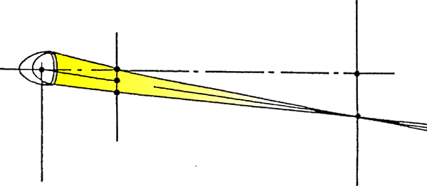
Headlamp Irradiation
Headlamp
(B)
Main optic axis
(A')
(B)
(A)
3m
10m
Headlamp Irradiation

Slide 40
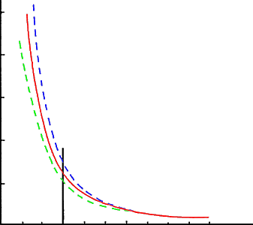
lx
5000
Theoretical curve calculated
4000
Measured values of headlamp
in current use
(max. and min. values)
3000
2000
15%
1000
0
1
2
3
4
5
6
7
8
9
10
m
Variation of Illuminance on Main Optic Axis

Slide 41
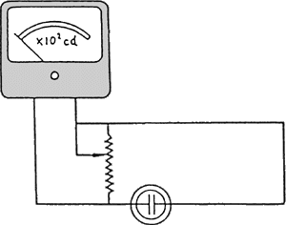
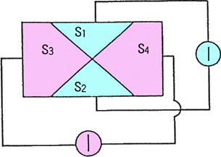
Measuring headlamp luminous intensity and optic axis deviation
Luminous Intensity meter
Photoelectric cell
Top
Left
Right
Top/Bottom
Meter
Variable resistance
Bottom
Left/Right Meter
Photoelectric cell
Measuring Luminous Intensity
Measuring Optic Axis Deviation

Slide 42
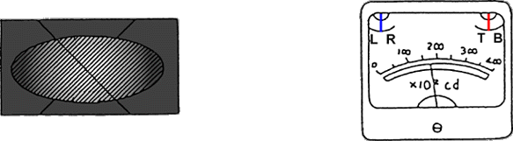
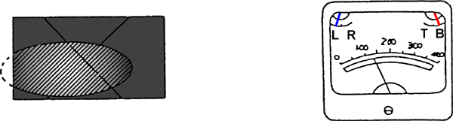
Left/Right Meter
Top/Bottom Meter
Luminous Intensity meter
Deviation at Top/Bottom or Left/Right
No Deviation at Top/Bottom or Left/Right

Slide 43
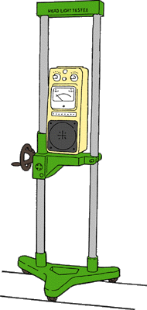
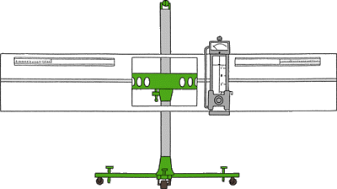
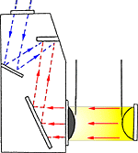
Structural outline
Condenser type
Screen type
Condenser type
Screen type
Luminous Intensity
meter indicator
Luminous Intensity meter
Screen
1m
Condensing lens
Optic axis scale

Slide 44
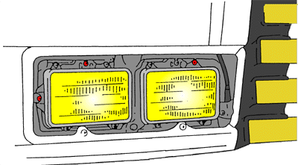
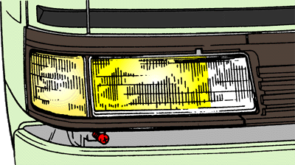
Adjusting Optic Axis Deviation
Adjust screw
Adjust screw
Adjust screw
Adjust screw
TYPE II
TYPE I
Adjust screw

Slide 45
(4) Noise
NOISE REGURATION
Acceleration noise
Running noise
Normal running noise
Proximity noise
Stationary noise
Stationary noise
Exhaust noise

Slide 46
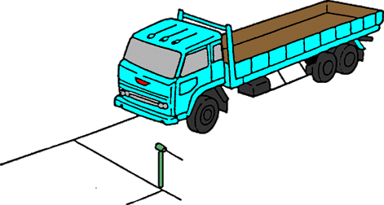
Methode pengukuran
(a) Normal running noise
Sebagai acuan adalah pengukuran pada ketinggian 1.2 m dari lantai pada jarak 7.5 m dari sumbu jalan (kendaraan) pada jalan beraspal dengan equivalent kecepatan 60% dari output engine maximum (atau 35 km / h ketika 60% maximum output mencapai 35 km / h).
NORMAL RUNNING
Alat ukur (db meter)
7.5m
1.2m

Slide 47
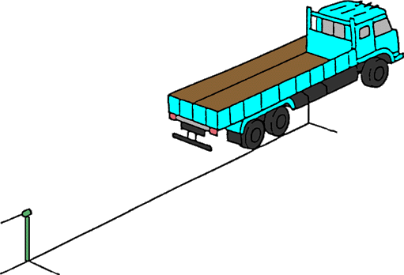
(b) Exhaust noise
Sebagai acuan adalah pengukuran pada ketinggian 1.2 m dari lantai pada jarak 20 m di belakang exhaust pipe saat engine running tanpa beban pada 60% maximum output.
Alat Ukur
20m
1.2m

Slide 48
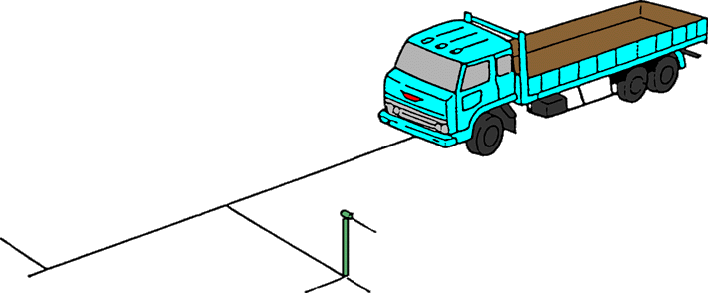
(c) Acceleration noise
Sebagai acuan adalah pengukuran pada ketinggian 1.2 m dari lantai pada jarak 7.5 m dari sisi sebelah kiri sumbu kendaraan (jalan) pada jalan beraspal dengan equivalent kecepatan sebesat 75% dari output engine maximum (atau 50 km / h ketika 75% of maximum output mencapai 50 km/h), pada midpoint 20m dengan accelerator pedal tertekan penuh.
20m OF TRAVEL WITH THE ACCELERATOR
PEDAL FULLY DEPRESSED
MEASURING DEVICE
7.5m

Slide 49
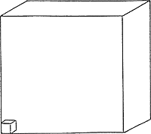
(2) Exhaust gas
(A) exhaust gas yang keluar dari tail pipe
(a) HC, CO, NOx, and particulate
(b) Material yang lebih ringan
Smoke regulation
Exhaust gas
regulations
(B) blow-by gas yang berasal dari the crankcase
(C) gas evaporated dari combustion (evaporated gas)
1m
1m
1m
1cm³ (1cc)

Slide 50
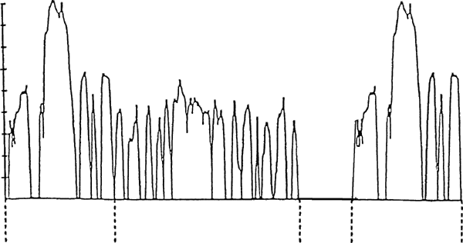
Regulasi di beberapa negara
American type
United States, Canada, Australia, Sweden, Switzerland, Australia
US 75 FTP URBAN DRIVE SCHDULE
SAMPLING TIME
DRIVE TIME
DISTANCE
(N.B. : 72FTP PHASS 1 AND 2 ONLY)
: 1877secs
: 1877secs
: 17.84km
MEAN SPEED
MAX SPEED
IDLING
: 34.2km/h
: 91.2km/h
: 18.2%
90
80
70
60
50
SPEED (km/h)
40
10 MIN.
SOAK
PERIOD
30
20
10
0
PHASE 1-
505 SECS.
PHASE 2-867 SECS.
PHASE 3-
505 SECS.

Slide 51
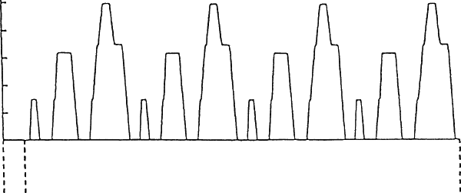
European type
European countries, Saudi Arabia, Taiwan, Hong Kong, Singapore
50
40
30
SPEED (km/h)
20
10
0
IDLE
ECE FTP URBAN DRIVE SCHDULE
SAMPLING TIME
DRIVE TIME
DISTANCE
: 780secs
: 820secs
: 4.05km
MEAN SPEED
MAX SPEED
IDLING
: 19km/h
: 50km/h
: 35.2%

Slide 52


Japanese type
50
40
10 MODE
(6 cycles)
30
SPEED (km/h)
20
10
0
YARN UP
CYCLE
135 SECS
SAMPLING TIME
DRIVE TIME
MEAN SPEED
: 675secs
: 810secs
: 17.7km/h
5 CYCLES
DISTANCE
MAX SPEED
IDLING
: 3.98km
: 40km/h
: 26.7%
60
50
40
11 MODE
(4 cycles)
30
SPEED (km/h)
20
10
0
: 480secs
: 505secs
: 30.6km/h
: 71.7%
4 CYCLES
SAMPLING TIME
DRIVE TIME
MEAN SPEED
IDLING
DISTANCE
MAX SPEED
: 4.08km
: 60km/h

Slide 53

4 SECONDS
4 SECONDS
4 SECONDS
MAXIMUM SPEED
STERT OF
MEASURMENT
POINT
SPEED IDLING
15 SECONDS
15 SECONDS
15 SECONDS
RACE THE ENGINE
SEVERAL TIMES
IDLING
PRIOR TO
MEASURE-
MENT
3 TIMES MEASUREMENT
Black Smoke Measurement Pattern

Slide 54

Measuring method (vehicles in use)
To AC100V
Foot switch
Accelerator pedal
Exhaust pipe
Probe

Slide 55

Probe
Filter paper
Suction pump
Exhaust pipe
Filter paper
Black smoke

Slide 56
PENGUJIAN EMISI MOTOR BENSIN
(GASOLINE ENGINE)
Ruang Lingkup : Prosedur ini meliputi cara untuk menentukan kadar karbon monoksida (CO), hidro karbon (HC), karbon dioksida (CO₂) dan oksigen (O₂) yang terkandung didalam gas buang dari motor cetus api kendaraan bermotor pada posisi putaran idle serta mendapatkan nilai lambda (perbandingan campuran udara dan bahan bakar).
Alat Uji 4 Gas Analyser (HC, CO, CO₂, O₂, λ, suhu, putaran)
Spesifikasi:
  OIML (Organisation Internationale de Métrologie Légale) Class 1 atau Class 2 atau
  ISO 3930 atau
  CE 9255 - CE 70 220 atau
  BAR 90 atau
  Disahkan oleh EU atau USA
Kalibrasi:
  Oleh institusi yang di akreditasi oleh KAN (Komite Akreditasi
  Nasional)
  Dengan gas kalibrasi (Calibration Gas) { Propan 0.2%, N 5%, CO 3.5%, CO₂ 14%}secara otomatis

Slide 57
Measurement data
  Measurement Range Resolution
  CO: 0...10 % Vol 0.01 % Vol
  CO₂: 0...20 % Vol 0.1 % Vol
  HC: 0...20000 ppm 1 ppm
  NO_{x}: 0...5000 ppm 1 % ppm
  O₂: 0...25 % Vol 0.01 % Vol
  λ-calculation: 0...9,999 0,001
  λ-sensor voltage: 0...5 V 0,04 mV
  Oil temperature: 0...150 °C 1 °C
  Ignition angle TDC sensor: -60...100 °CA 0,1 °CA
  Ignition angle stroboscope: 0...60 °CA 0,1 °CA
  Dwell angle: 0...100 % 1,0 %
  Engine speed: 250...9990 rpm 10 rpm

Slide 58
DEFINISI
Konsentrasi CO adalah perbandingan volume dari karbon monoksida (CO) yang terkandung didalam gas buang dan dinyatakan dengan persen (%).
Konsentrasi HC adalah perbandingan volume dari hidro karbon (HC) dipersamakan dengan normal hexane (C₆H₁₄) dalam gas buang dan dinyatakan dalam ppm (part per milion).
Konsentrasi CO₂ adalah perbandingan volume karbon dioksida (CO₂) yang terkandung di dalam gas buang dan dinyatakan dalam persen (%).
Konsentrasi O₂ adalah perbandingan volume oksigen (O₂) yang terkandung di dalam gas buang dan dinyatakan dalam persen (%).
Nilai lambda adalah nilai perbandingan campuran udara dengan bahan bakar dan dinyatakan tanpa satuan.

Slide 59



ALAT UJI

Slide 60

ALAT UJI

Slide 61
PRINSIP PENGUJIAN EMISI MOTOR BENSIN
λ = f (CO, CO₂, HC, O₂)
IR Detectors
HC
IR Filters
CO
Sample cell
CO₂
Electronics
O₂ Sensor
Chopper
blade
IR Source
Gas in
Gas out
Notes:
Grafiken in Schwarz
Bei Verwendung von Grafiken, die einen hellen Hintergrund benötigen, ist obige Vorlage einzusetzen
Schriftart: Arial
Schriftstil: Fett
Schriftfarbe: schwarz im Grafikfeld
Schriftfarbe Titel: weiß mit Schatten
Schriftgröße: wie in Vorlage (Nie unter 18)

Slide 62
PROSEDUR PENGUJIAN
Kendaraan masuk ke ruang uji.
Pengecekan kebocoran pada pipa gas buang (knalpot). Apabila pipa gas buang / saringan gas buang bocor, maka pipa gas buang kendaraan harus direparasi terlebih dahulu untuk dapat mengikuti tahapan pengecekan berikutnya.
Transmisi dalam keadaan netral (posisi N atau P untuk kendaraan otomatik.
Pastikan kendaraan telah berada pada temperatur kerja (Autodata). Apabila belum, maka lakukan pemanasan kendaraan sebelum memulai langkah berikutnya.
Mematikan semua peralatan tambahan kendaraan (AC, kipas tambahan). Pastikan mesin tidak menerima beban tambahan.
Pastikan choke dalam keadaan tidak bekerja.

Slide 63
PROSEDUR PENGUJIAN
Pemasangan sensor pengujian.
Pemasangan sensor putaran (rpm).
Pemasangan sensor gas (gas probe). Pastikan pemasangan sensor gas sedalam 30 cm ke dalam pipa gas buang untuk menghindari kesalahan. Tunggu ± 20 detik sampai data pada layar stabil.
Pemasangan sensor temperatur oli.
Ambil data pengukuran (print out atau mencatat data).

Slide 64
PROSEDUR PENGUJIAN
Pastikan data emisi menjadi lebih baik setelah pemeriksaan dan penyetelan ringan. Apabila data menjadi lebih buruk, ulangi lagi proses pemeriksaan dan penyetelan.
Apabila data emisi setelah dilakukan pemeriksaan dan penyetelan ringan masih berada diatas nilai ambang batas, maka kendaraan perlu mendapatkan perawatan dan perbaikan lanjutan, sebelum dilakukan pengujian kedua.
Apabila data telah memenuhi standar, lakukan pengambilan data (print out atau mencatat data).

Slide 65
PROSEDUR PENGUJIAN
Bila kendaraan memiliki 2 atau 3 pipa gas buang, maka dibuat agar pengeluaran gas buang melalui satu pipa.
Bila tidak bisa maka pengukuran dilakukan pada setiap pipa gas buang dan konsentrasi CO dan HC dihitung dengan cara mencari nilai rata-rata.
Pada motor 4 langkah, penempatan probe minimum 30 cm kedalam pipa gas buang sejauh pengukuran tidak dipengaruhi udara sekitar.
Bila probe tidak dapat dimasukkan seperti pont (b) maka pipa gas buang harus disambung/diperpanjang.
Bila mesin dilengkapi dengan turbo yang bisa dihidupkan dan dimatikan secara manual, maka pengujian harus dilakukan dua kali yaitu dengan turbo dan tanpa turbo.

Slide 66
BATASAN KALIBRASI
Multigas Analyzer adalah peralatan yang bisa mengukur dengan benar kandungan emisi CO, HC, CO2 dan sisa O2 serta dapat menghitung nilai lambda atau perbandingan udara dan bahan bakar dalam pembakaran (Air-fuel Ratio / AFR).
Kalibrasi adalah suatu usaha untuk menyesuaikan hasil ukur Multigas Analyzer agar sesuai dengan nilai dari master gas (CO, HC, CO2 dan O2) dan nilai dari parameter ukur yang lain misalnya: putaran mesin, dan temperatur
Master gas adalah gas contoh yang harus diukur oleh alat uji pada saat kalibrasi, master gas diproduksi oleh pabrik yang mempunyai kualifikasi...
Master untuk kalibrasi putaran mesin dan temperatur digunakan peralatan kalibrasi yang diproduksi oleh pabrik pembuat alat uji dan sudah memenuhi kualifikasi....
Sertifikat adalah suatu tanda resmi atas tindakan yang telah dilakukan pada alat uji dan mempunyai kekuatan hukum.
eknisi adalah personil yang melakukan kalibrasi terhadap alat uji, teknisi harus mempunyai kualifikasi ... untuk melakukan kalibrasi Multigas Analyzer atau minimal bekerja dibawah perusahaan yang mempunyai kualifikasi ... untuk mengkalibrasi Multigas Analyzer.

Slide 67
PERSIAPAN KALIBRASI
Alat uji harus sudah mencapai temperatur kerja normal, telah melewati phase pemanasan dan zerroing.
Voltase kerja alat uji harus disesuaikan dengan voltase jaringan listrik yang ada di bengkel atau tempat alat uji dipergunakan dengan toleransi maksimal 15%.
Semua filter dan sistem aliran udara harus bersih, lulus HC tets.
Sistem pneumatik atau aliran gas dalam alat tidak boleh ada kebocoran, lulus leak test, dan debit aliran harus sesuai dengan spesifikasi Multigas Analyzer tersebut.
Sebelum master gas dimasukkan kedalam Multigas Analyzer, tampilan dari parameter CO, HC dan CO2 harus menunjukkan angka nol, khusus untuk tampilan O2 harus menunjukkan antara 20% s/d 21% (udara sekitar)
Sebelum alat kalibrasi dihubungkan ke Multigas Analyzer, tampilan dari parameter putaran mesin (RPM) dan temperatur (oC) harus menunjukkan angka nol.
Aliran dari master gas harus seuai dengan spesifikasi alat uji
Master gas yang akan digunakan untuk kalibrasi harus sesuai dengan toleransi yang sudah ditentukan oleh produsen alat uji.

Slide 68
PROSES KALIBRASI
Kalibrasi harus dilaksanakan oleh teknisi yang berkualifikasi ... untuk melaksanakan kalibrasi Multigas Analyzer.
Untuk alat uji yang dilengkapi dengan fasilitas kalibrasi otomatis:
Teknisi hanya perlu memasukkan / entry data nilai CO, HC, CO2 & O2 dari master gas yang akan dimasukkan, pemasukan data harus tepat sesuai dengan data yang terlampir dalam master gas.
Demikian juga dengan nilai putaran mesin (RPM) dan temperatur yang akan dimasukkan harus di entry ke dalam alat uji.
Selanjutnya tinggal mengikuti dan melaksanakan perintah yang tampil dari alat uji.

Slide 69
PROSES KALIBRASI
Untuk Multigas Analyzer yang tidak dilengkapi fasilitas kalibrasi otomatis,
penyesuaian hasil pengukuran dilaksanakan dengan cara memutar potensiometer untuk masing-masing parameter hingga sesuai dengan batasan atau tidak melebihi dari toleransi yang diijinkan.
Demikian juga dengan nilai putaran mesin (RPM) dan temperatur harus dilakukan pemutaran pada potensiometer untuk mendapatkan nilai pengukuran yang sama dengan contoh pada alat kalibrasi.

Slide 70
PEMERIKSAAN KALIBRASI
Sebelum master gas dimasukkan kedalam Multigas Analyzer, tampilan dari parameter CO, HC dan CO2 harus menunjukkan angka nol, khusus untuk tampilan O2 harus menunjukkan antara 20% s/d 21% (udara sekitar)
Pada saat master gas dimasukkan ke dalam alat uji, alat uji harus mengukur dan menampilkan nilai hasil ukur sesuai dengan nilai pada master gas, bila tidak sama dan melebihi toleransi maka harus dilakukan kalibrasi ulang.
Alat kalibrasi putaran mesin dan temperatur dihubungkan ke alat uji, alat uji harus menampilkan hasil pengukuran sama dengan yang tertera pada alat kalibrasi, bila tidak sama dan melebihi toleransi maka harus dilakukan kalibrasi ulang.
Pemeriksaan kalibrasi bisa dilakukan dengan menggunakan master gas yang berkualifikasi ... dengan komposisi nilai CO, HC, CO2 & O2 yang berbeda-beda.
emeriksaan kalibrasi harus dilakukan sesudah pelaksanaan kalibrasi, selain itu sebaiknya juga dilaksanakan setiap tiga bulan sekali.

Slide 71
PEMERIKSAAN KALIBRASI
Sertifikasi
  Setelah lulus kalibrasi, alat uji diberikan sertifikat tanda sudah dikalibrasi dengan masa berlaku sertifikat tersebut enam bulan untuk ditinjau kembali.
  Setelah melewati masa berlaku dari sertifikat kalibrasi, alat uji harus dilakukan pemeriksaan kalibrasi, bila hasilnya masih dalam toleransi maka sertifikat bisa diperpanjang masa berlakunya untuk tiga bulan.
Waktu kalibrasi
  Setiap tahun alat uji harus dikalibrasi dengan master gas dan alat kalibrasi
  Apabila alat uji mengalami kerusakan dan perlu penggantian sensor pengukurnya, termasuk sensor O2, harus dilakukan kalibrasi

Slide 72
PENGUJIAN EMISI MOTOR DIESEL
(DIESEL ENGINE)
Ruang Lingkup : Prosedur ini meliputi cara untuk menentukan kepekatan kadar asap kendaraan bermotor diesel pada kondisi diam ditempat dengan putran mesin diakselerasi tanpa beban (free running acceleration)
Alat Uji Opacymeter (Tingkat tembus cahaya Satuan: % opacity atau k [m⁻¹] (% opacity = e^{(1-1/k)} * 100))
Spesifikasi:
  ISO 11614
  CE 9255 - CE 70 220 OIML Class 1 atau Class 2 atau
  Disahkan oleh EU atau USA
Kalibrasi:
  Distel oleh produsen
  Harus selalu bersih
  Sebelum pengujian alat melakukan kalibrasi secara otomatis

Slide 73
PENGUJIAN EMISI MOTOR DIESEL
(DIESEL ENGINE)
Terdapat beberapa cara dan metode untuk menguji emisi gas buang atau asap motor diesel. Dalam pemakaiannya lebih banyak digunakan cara pengujian asap dengan cara aliran sebagian (Partial Flow Opacity Meters) Berikut kami sampaikan beberapa macam alat uji yang digunakan pada semua kendaraan dan tidak tergantung pada diameter knalpot (exhaust pipe) sesuai dengan ISO 11614 yang mengharuskan pemakian nilai sama.

Slide 74
PENGUJIAN EMISI MOTOR DIESEL
(DIESEL ENGINE)
Equipment | Pompa dengan Kertas Filter | Partial Flow Opacity Meter | Total Flow Opacity Meter
Unit Pengukuran | Bacharach atau Bosch Unit | % Opasitas atau nilai K (m-1) | % opasitas
Keuntungan | Mudah dalam pe-ngoperasian Relatif lebih murah Tidak membu-tuhkan aliran listrik | Mudah dioperasikan Nilai lebih stabil Pengukuran yang baru mudah dibaca pada beberapa variasi unit | Mudah dioperasi-kan Relatif lebih murah
Kerugian | Tidak dapat membaca asap putih Tidak dapat dibandingkan dengan nilai opasitas | Relatif lebih mahal | Diameter pipa exhause harus standar Tidak dapat dipasang untuk semua pipa exhaust Alat ukur sangat tidak stabil

Slide 75
Measurement data
  Measurement Range Resolution
  Opacity: 0...100 % 0.1 %
  Absorption (K-Value): 0...99.99 m⁻¹ 0.01 m⁻¹
  Acceleration Time: 0...5 s 0.05 s
  Oil Temperature: 0...150 °C 1 °C
  Timing Angle TDC Sensor: -60...100 °CA 0,1 °CA
  Timing Angle Stroboscope: 0...60 °CA 0,1 °CA
  Engine Speed: 250...9990 rpm 10 rpm

Slide 76
DEFINISI
Kepekatan asap adalah kemampuan asap untuk meredam cahaya, apabila cahaya tidak bisa menembus asap maka kepekatan asap tersebut dinyatakan 100 persen (%), apabila cahaya bisa melewati asap tanpa ada pengurangan intensitas cahaya maka kepekatan asap tersebut dinyatakan sebagai 0 % (nol persen).
Demikian pula sebaliknya apabila cahaya sama sekali tidak mampu melewati asap atau terdapat pengurangan insensitas, maka dikatakan sebagai kepekatan 100 %

Slide 77



ALAT UJI EMISI

Slide 78
PENGUJIAN DENGAN KERTAS FILTER
Penguji emisi gas buang menggunakan metode filter, dimana sejumlah gas buang dihisap melalui kertas filter, Jelaga yang tertinggal pada kertas filter merupakan ukuran/hasil dari kepekatan gas buang motor diesel

Slide 79
PENGUJIAN DENGAN KERTAS FILTER
Pompa isap
Pipa ukur
Alat penjepit
Selang
Bola karet
Pegangan untuk piston
Ventil untuk tekanan udara
Saluran untuk tekanan udara
Tombol putar untuk filter kertas
Pipa uji kebocoran
Penutup karet

Slide 80
Probe
Filter paper
Suction pump
Exhaust pipe
Filter paper
Black smoke

Slide 81
PENGUJIAN DENGAN KERTAS FILTER
Pasang kertas filter.
Masukkan pipa ukur ke dalam knalpot.
Gas mesin secara tiba-tiba secepat mungkin hingga mencapai putaran maksimum (dari putaran idling) sebanyak minimal 3 kali berturut-turut.
Sebelum gas ke-4 tekan pompa, setelah gas ke-4 pompa akan naik.
Kalibrasi alat ukur dengan kertas kalibrasi.
Lepaskan filter kemudian bandingkan dengan standart atau baca dengan sensor
Baca hasil ukur.
Lakukan pengukuran sebanyak 3 kali.

Slide 82
PRINSIP PENGUKURAN OPASITAS
I
Notes:
Grafiken in Schwarz
Bei Verwendung von Grafiken, die einen hellen Hintergrund benötigen, ist obige Vorlage einzusetzen
Schriftart: Arial
Schriftstil: Fett
Schriftfarbe: schwarz im Grafikfeld
Schriftfarbe Titel: weiß mit Schatten
Schriftgröße: wie in Vorlage (Nie unter 18)

Slide 83
PRINSIP PENGUKURAN OPASITAS
Beer - Lambert
T - K
p - pa
Lamp
I₀
I
Detector
Absorption
Scattering
K - m ⁻¹
L - m
Extinction = Absorption + Scattering
I₀ ... Light intensity at entry
I ... Light intensity at outlet
K - m⁻¹ ... Absorption coefficient
L - m ... Measuring length
T₀ - K ... Ambient temperature
p₀ - pa ... 1,013.155 pa, normpressure
p - pa ... Ambient pressure
N - % ... Opacity
I
T₀.p
N
= e
-K. L.
T.p₀
= (1- )
I
100
0
T₀.p
-K. L.
N = 100. (1-e )
T.p₀
Notes:
Grafiken in Schwarz
Bei Verwendung von Grafiken, die einen hellen Hintergrund benötigen, ist obige Vorlage einzusetzen
Schriftart: Arial
Schriftstil: Fett
Schriftfarbe: schwarz im Grafikfeld
Schriftfarbe Titel: weiß mit Schatten
Schriftgröße: wie in Vorlage (Nie unter 18)

Slide 84
KONSTRUKSI
Proses pengukuran pada alat uji emisi gas buang kendaraan bermotor diesel, harus dapat dilakukan secara otomatis, sehingga pengaruh subjektif dari petugas penguji dapat dihilangkan.
Konstruksi dari alat uji harus sesuai dengan perkembangan teknik. Hal-hal berikut dapat dilihat sebagai telah memenuhi perkembangan teknik:
  Semua komponen yang berhubungan dengan emisi gas buang harus tahan terhadap pengaruh zat-zat kimia.
  Setiap penumpukan partikulat atau air kondensat sebelum atau sesudah ruang pengukuran dapat diabaikan.
  Alat uji harus memiliki sistem pemasukan gas yang cukup terisolasi, sehingga toleransi pengukuran tidak melebihi setengah dari toleransi yang diijinkan.
  Pada petunjuk pengoperasian harus dijelaskan tentang cara pengujian aliran gas dan kebocoran gas. Selanjutnya harus dijelaskan tentang interval pengujian/pengontrolan dari kebocoran dan aliran gas.

Slide 85
KONSTRUKSI
Diameter dalam dari probe harus mengijinkan pengujian emisi yang representatif sesuai dengan perkembangan teknik. Pengujian dapat dikatakan representatif apabila perbandingan antara luas permukaan dari probe dan ujung knalpot lebih besar atau sama dengan 0.05. Hal ini terutama akan berlaku pada pemakaian probe berikut:
Diameter dalam probe | 10 mm | 16 mm | 27 mm
Diameter ujung knalpot | < 40 mm | 40 mm ≤ knalpot < 70 mm | > 70 mm
Luas penampang ujung knalpot | < 1257 mm² | 1257 mm² ≤ knalpot < 3848 mm² | > 3848 mm²

Slide 86
SATUAN PENGUJIAN
Fungsi dari satuan pengujian adalah untuk memastikan bahwa kendaraan yang diuji telah memenuhi spesifikasi teknik. Untuk mencapai tujuan ini, satuan pengukuran berikut diperlukan:
  Koefisien kehitaman maksimal k (m-1) pada saat pengujian dengan metoda percepatan bebas dan index kehitaman N(%) berdasarkan pada panjang cahaya LA 0.430 m.
  Putaran motor (rpm( pada saat idle dan pada saat percepatan bebas
  Temperatur oli dari motor.

Slide 87
TOLERANSI KESALAHAN
Sesuai dengan perkembangan teknik, toleransi berikut harus dipenuhi:
Untuk pengukuran secara dinamis seperti halnya percepatan bebas, maka toleransi kesalahan untuk koefisien kehitaman adalah:
  ± 0.15 m-1 untuk k ≤ 1m-1
  ± 0.15 * k untuk k > 1m-1
Untuk pemeriksaan alat secara statis berdasarkan ketentuan pada poin 5.1, maka toleransi kesalahan adalah sebagai berikut:
  ± 0.05 m-1 untuk k ≤ 2 m-1
  ± 0.025 * k untuk k > 2 m-1
Sistem kontrol eksternal yang tercantum pada poin 5.1 mempunyai sifat-sifat teknis yang dapat digambarkan sebagai k’ [m-1] equivalen terhadap koefisien kehitaman. Toleransi kesalahan untuk k’ adalah:
± 0.025 m-1 untuk k’ ≤ 2 m-1
± 0.0125 * k’ untuk k’ > 2 m-1

Slide 88
OFFICIAL MEASUREMENT
Untuk menjamin bahwa hasil pengujian yang diperoleh merupakan hasil yang representatif, maka pengujian harus dilakukan dengan mode “pengukuran resmi”.
  Secara otomatis melakukan penyeimbangan nilai nol dan nilai akhir atau prosedur yang lain yang diijinkan oleh instansi yang berwenang.
  Membutuhkan minimal 6 kali pengukuran secara seri dengan cara percepatan bebas
  Koefisien kehitaman ditentukan dalam ruang pengukuran selama minimal 5 detik
  Setelah melepaskan pedal gas, maka pengukuran berikutnya dilakukan setelah 15 detik
  Dari 4 kali pengukuran berturut-turut, dihitung rata-rata dari koefisien kehitaman
  Periksa apakah hasil pengujian memenuhi persyaratan berikut:
  Perbedaan antara nilai yang terbesar dan yang terkecil dari 4 hasil pengujian tersebut tidak boleh melebihi 0.25 m-1 untuk untuk k ≤ 2 m-1 atau 0.125 m-1 untuk k > 2 m-1
  Untuk putaran stasioner ataupun putaran maksimal, perbedaan antara putaran terbesar dan terkecil tidak boleh melebihi 10% dari putaran rata-rata dan minimal 100 rpm.
Pada akhir dari pengukuran, alat uji akan mencetak hasil pengukuran. Setiap pelanggaran atau ketentuan yang tidak dipenuhi pada poin 4.1 harus jelas terlihat pada hasil cetakan tersebut.

Slide 89


PRINSIP PENGUKURAN OPASITAS
Notes:
Grafiken in Schwarz
Bei Verwendung von Grafiken, die einen hellen Hintergrund benötigen, ist obige Vorlage einzusetzen
Schriftart: Arial
Schriftstil: Fett
Schriftfarbe: schwarz im Grafikfeld
Schriftfarbe Titel: weiß mit Schatten
Schriftgröße: wie in Vorlage (Nie unter 18)

Slide 90
PROSEDUR PENGUJIAN
Periksa apakah ada kebocoran pada sistem gas buang motor penggerak dan sistem alat uji.
Setelah pemanasan selesai, lakukan pembersihan sistem pembuangan dengan jalan menginjak pedal gas hingga putaran penuh sebanyak 3 kali tanpa beban.
Segera setelah itu biarkan putaran mesin idling selama ± 5 detik.
Lakukan akslerasi secara cepat namun lembut (Quick & Smooth) hingga putaran mesin mencapai putaran maksimum (injeksi maksimum) dan pertahankan selama 4 detik, kemudian lepaskan pedal gas hingga putaran mesin kembali idling.

Slide 91
PROSEDUR PENGUJIAN
Tunggu ± 15 detik kemudian lakukan lagi point (d), lakukan sebanyak 3 kali atau sesuai dengan prosedure alat uji.
Untuk alat uji jenis deflection, setiap kali pengukuran harus menggunakan kertas yang baru.
Hasil uji dari setiap pengukuran kemudian diambil nilai rata-rata nya sebagai hasil akhir.

Slide 92
PROSEDUR PENGUJIAN
Bila kendaraan memiliki 2 atau 3 pipa gas buang, maka dibuat agar pengeluaran gas buang melalui satu pipa.
Bila tidak bisa maka pengukuran dilakukan pada setiap pipa gas buang dan kepekatan asap dihitung dengan cara mencari nilai rata-rata dari hasil uji setiap pipa gas buang.
Bila mesin dilengkapi dengan turbo yang bisa dihidupkan dan dimatikan secara manual, maka pengujian harus dilakukan dua kali yaitu dengan turbo dan tanpa turbo.

Slide 93
KETENTUAN TETANG PERAWATAN
Petunjuk pengoperasian alat ukur yang merupakan bagian dari alat ukur harus berisikan informasi yang terinci tentang kewajiban perawatan dari pemilik alat ukur, pekerjaan perawatan yang harus dilakukan, interval dan bukti perawatan.
Semua pekerjaan perawatan harus dilakukan dengan benar dan sesuai dengan petunjuk dari produsen alat ukur. Dalam hal ini, semua perawatan yang ditentukan harus dilakukan sesuai dengan jadwal yang telah ditentukan.
Semua pekerjaan perawatan yang telah dilakukan harus dapat dibuktikan dan didokumentasikan dalam dokumen perawatan. Dokumen tersebut terutama berisikan informasi tentang identifikasi alat, tanggal, pekerjaan yang dilakukan, petugas yang melaksanakan perawatan dan tanda tangan.

Slide 94
KETENTUAN TETANG KALIBRASI
Untuk keperluan kalibrasi, hal-hal berikut harus diperhatikan:
  Alat ukur harus dalam keadaan berfungsi dengan baik dan kondisi bersih
  Pekerjaan perawatan yang dilakukan harus sesuai dengan yang ditentukan oleh pembuat alat ukur
  Pengujian dari alat ukur harus menunjukkan hal yang positif.
Apabila kalibrasi tidak dapat dilakukan sesuai dengan poin 2.1, maka instansi yang berwenang dapat melakukan penyegelan terhadap alat ukur tersebut. Penyegelan ini dapat dilakukan dalam bentuk penempelan dari printer, penutupan pengukuran resmi atau pencabutan sumber daya. Instansi yang berwenang memberikan waktu tertentu untuk melaksanakan perawatan atau penggunaan kembali dari alat ukur.
Alat ukur yang mengalami kerusakan segel, atau yang disegel sesuai dengan poin 2.2, dianggap sebagai tidak dikalibrasi dan tidak dapat dipergunakan selanjutnya. Penggunaan dari alat yang tidak dikalibrasi dapat dianggap sebagai penggunaan alat ukur yang tidak diijinkan.

Slide 95
KETENTUAN TETANG KALIBRASI
Pengontrolan secara eksternal dari linearitas alat uji harus tersedia. Tanpa ketergantungan terhadap alat uji, sistem tersebut harus dapat dikontrol dan dikalibrasi. Rumus penghitungan antara sifat teknis dari sistem dan penunjukan dari alat uji harus tercantum dalam sistem kontrol.
Pengujian resmi hanya dapat dilakukan apabila pengontrolan linearitas dilakukan sebelum 7.5 hari. Pengontrolan linearitas harus dilakukan sesuai dengan perkembangan teknik, terutama sebagaimana tercantum dalam ISO 11614.

Slide 96
BATASAN KALIBRASI
Diesel Smoke Meter adalah peralatan yang bisa mengukur dengan benar kepekatan kandungan partikel dalam gas buang mesin diesel dan dinyatakan dengan nilai opasitas.
Opasitas menyatakan kepekatan kandungan partikel dalam gas buang, smekin tinggi nilai opasitas berarti kepekatan kandungan peartikel dalam gas buang semakin banyak, dan sebaliknya.
Kalibrasi adalah suatu usaha untuk menyesuaikan hasil ukur Diesel Smoke Meter agar sesuai dengan nilai dari lensa master dan nilai dari parameter ukur yang lain misalnya: putaran mesin, dan temperatur
Lensa Master adalah lensa yang mempunyai opasitas tertentu yang harus diukur oleh Diesel Smoke Meter pada saat kalibrasi, Lensa Master diproduksi oleh pabrik yang mempunyai kualifikasi...
Master untuk kalibrasi putaran mesin dan temperatur digunakan peralatan kalibrasi yang diproduksi oleh pabrik pembuat Diesel Smoke Meter dan sudah memenuhi kualifikasi....
Sertifikat adalah suatu tanda resmi atas tindakan yang telah dilakukan pada Diesel Smoke Meter dan mempunyai kekuatan hukum.
Teknisi adalah personil yang melakukan kalibrasi terhadap Diesel Smoke Meter, teknisi harus mempunyai kualifikasi ... untuk melakukan kalibrasi Diesel Smoke Meter atau minimal bekerja dibawah perusahaan yang mempunyai kualifikasi ... untuk mengkalibrasi Diesel Smoke Meter.

Slide 97
PERSIAPAN KALIBRASI
Diesel Smoke Meter harus sudah mencapai temperatur kerja normal, telah melewati phase pemanasan dan zerroing.
Voltase kerja Diesel Smoke Meter harus disesuaikan dengan voltase jaringan listrik yang ada di bengkel atau tempat Diesel Smoke Meter dipergunakan dengan toleransi maksimal 15%.
Semua lensa filter dan sistem saluran aliran gas buang dalam alat harus bersih, lulus zerroing.
Saluran aliran gas buang dalam alat tidak boleh ada kebocoran.
Sebelum Lensa Master dimasukkan kedalam Diesel Smoke Meter, tampilan dari parameter opasitas harus menunjukkan angka nol.
Sebelum alat kalibrasi RPM & Temperatur dihubungkan ke Diesel Smoke Meter, tampilan dari parameter putaran mesin (RPM) dan temperatur (oC) harus menunjukkan angka nol.
Lensa Master yang akan digunakan untuk kalibrasi harus memenuhi kualifikasi ... dan sesuai dengan toleransi yang sudah ditentukan oleh produsen Diesel Smoke Meter yang akan dikalibrasi.

Slide 98
PROSES KALIBRASI
Kalibrasi harus dilaksanakan oleh teknisi yang berkualifikasi ... untuk melaksanakan kalibrasi Diesel Smoke Meter.
Untuk Diesel Smoke Meter yang dilengkapi dengan fasilitas kalibrasi otomatis:
  Teknisi hanya perlu memasukkan / entry data nilai dari Lensa Master yang akan dimasukkan, pemasukan data harus tepat sesuai dengan data yang terlampir pada Lensa Master.
  Demikian juga dengan nilai putaran mesin (RPM) dan temperatur yang akan dimasukkan harus di entry ke dalam Diesel Smoke Meter.
  Secara elektronik alat uji akan merekam opasitas dari Lensa Master dan dianggap sama dengan nilai yang dimasukkan pada data entry.
  Selanjutnya tinggal mengikuti dan melaksanakan perintah yang tampil dari Diesel Smoke Meter.

Slide 99
PROSES KALIBRASI
Untuk Diesel Smoke Meter yang tidak dilengkapi fasilitas kalibrasi otomatis,
Penyesuaian hasil pengukuran dilaksanakan dengan cara memutar potensiometer untuk masing-masing parameter hingga sesuai dengan batasan atau tidak melebihi dari toleransi yang diijinkan.
Demikian juga dengan nilai putaran mesin (RPM) dan temperatur harus dilakukan pemutaran pada potensiometer untuk mendapatkan nilai pengukuran yang sama dengan contoh pada alat kalibrasi RPM & Temperatur.

Slide 100
PEMERIKSAAN KALIBRASI
Sebelum Lensa Master dimasukkan kedalam Diesel Smoke Meter, tampilan dari parameter opasitas harus menunjukkan angka nol.
Pada saat Lensa Master dimasukkan ke dalam Diesel Smoke Meter, Diesel Smoke Meter harus mengukur dan menampilkan nilai hasil ukur sesuai dengan nilai pada Lensa Master, bila tidak sama dan melebihi toleransi maka harus dilakukan kalibrasi ulang.
Alat kalibrasi RPM & Temperatur putaran mesin dan temperatur dihubungkan ke Diesel Smoke Meter, Diesel Smoke Meter harus menampilkan hasil pengukuran sama dengan yang tertera pada alat kalibrasi RPM & Temperatur, bila tidak sama dan melebihi toleransi maka harus dilakukan kalibrasi ulang.
Pemeriksaan kalibrasi bisa dilakukan dengan menggunakan beberapa Lensa Master yang berkualifikasi, dengan nilai opasitas yang berbeda-beda.
Pemeriksaan kalibrasi harus dilakukan sesudah pelaksanaan kalibrasi, selain itu sebaiknya juga dilaksanakan setiap tiga bulan sekali.

Slide 101
PEMERIKSAAN KALIBRASI
Sertifikasi
  Setelah lulus kalibrasi, Diesel Smoke Meter diberikan sertifikat tanda sudah dikalibrasi dengan masa berlaku sertifikat tersebut enam bulan untuk ditinjau kembali.
  Setelah melewati masa berlaku dari sertifikat kalibrasi, Diesel Smoke Meter harus dilakukan pemeriksaan kalibrasi, bila hasilnya masih dalam toleransi maka sertifikat bisa diperpanjang masa berlakunya untuk tiga bulan.
Waktu kalibrasi
  Setiap tahun Diesel Smoke Meter harus dikalibrasi dengan Lensa Master dan alat kalibrasi RPM & Temperatur
  Apabila Diesel Smoke Meter mengalami kerusakan dan perlu penggantian lampu atau sensor pengukurnya, harus dilakukan kalibrasi.

